Slide 1
Rails vs Sinatra
Robin De Herdt

Slide 2
Rails overzicht
Goed gedocumenteerd
Veel gebruikers = veel probleemoplossingen online te vinden
Snel basisproject aanmaken
Learning curve, maar niet te steil
Veel dependencies

Slide 3
Sinatra overzicht
Eenvoudig
Weinig dependencies
Weinig documentatie
Minder gebruikers = minder te vinden online

Slide 4
‘Hello world’ in rails
Maak project aan
Maak controller aan (met index methode + view)
In view:
Rails new myproject –d mysql
Cd myproject
Rails generate controller hello_world index
Hello World!

Slide 5

‘Hello world’ in rails
Config/routes.rb
Indien db error: set mysql username/password in config/database.yml
Output:
Rails.application.routes.draw do
root ‘hello_world/index’
end
Rake db:create

Slide 6
‘Hello world’ in sinatra
Maak manueel directory aan
Maak ruby file aan
Code in myproject.rb
mkdir myproject
cd myproject
nano myproject.rb
require ‘sinatra’
Get ‘/’ do
“Hello world!”
end

Slide 7

‘Hello world’ in sinatra
Installeer sinatra
Run sinatra op http://localhost:4567 :
Run sinatra op custom ip http://192.168.56.101:4567 :
Output:
Gem install sinatra
Ruby myproject.rb
Ruby myproject.rb –o 192.168.56.101

Slide 8
Conclusie ‘hello world’
Sinatra setup vergt minder code dan rails
Sinatra setup is sneller
Sinatra heeft véél minder files
Rails heeft commando’s om sneller een groot project op te bouwen
Rails heeft templates die setup vergemakkelijken

Slide 9
Benchmarking
Op ApacheBench 2.3
Ab = Apachebench
-n = Aantal te verzenden requests
-c = Concurrency (aantal requests die op het zelfde moment verzonden worden)
http://localhost = te testen adres
ab –n 1000 –c 100 http://localhost

Slide 10
Benchmarking Sinatra
Hello world app
Start sinatra server:
Run apachebench
Ruby myproject.rb
ab –n 1000 –c 100 http://localhost:4567

Slide 11
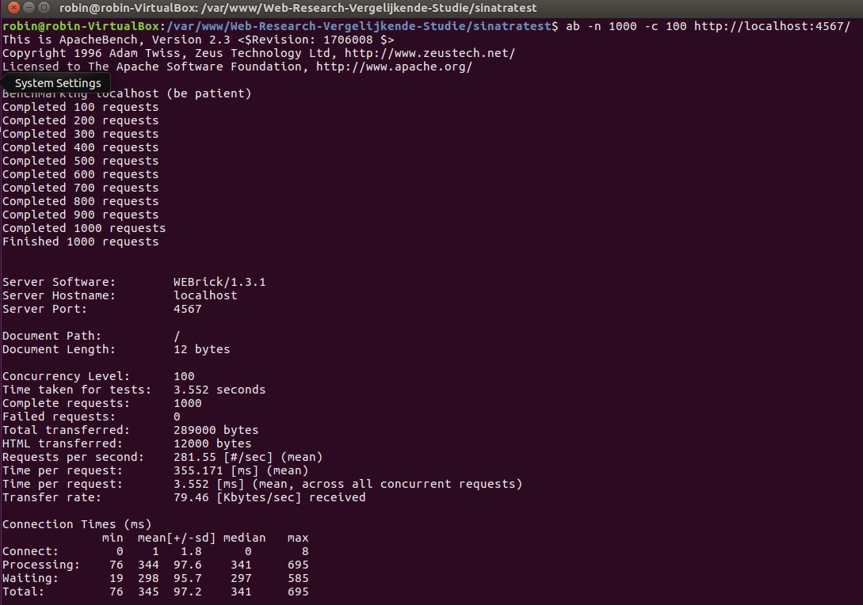

Slide 12
Benchmarking rails
Hello world app
Start rails server
Run ApacheBench
Rails server
ab –n 1000 –c 100 http://localhost:3000

Slide 13
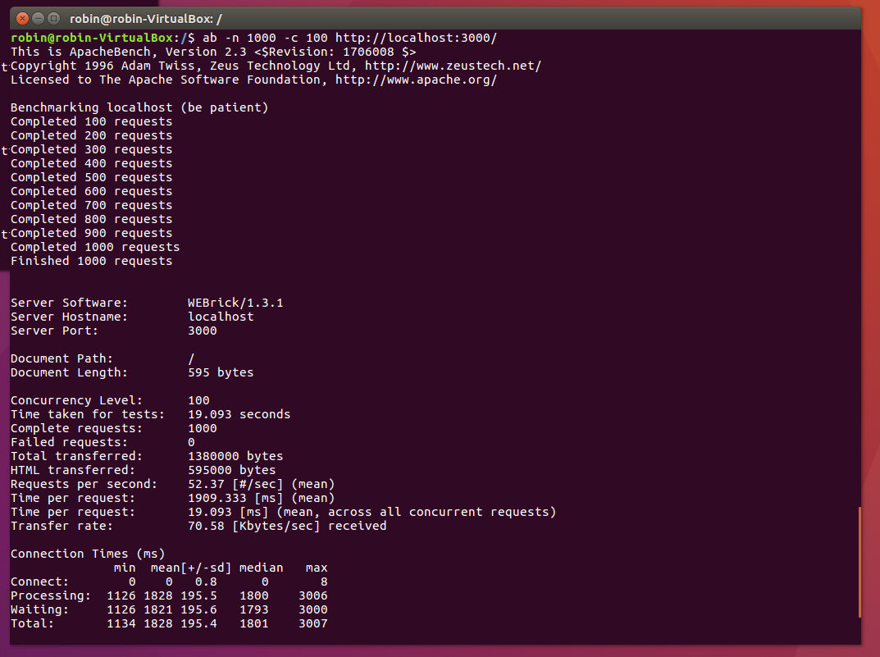

Slide 14
Sinatra eindconclusie
Lightweight
Enorm snel
Voor kleine applicaties
Minder goed voor grote webapps

Slide 15
Rails eindconclusie
Veel trager dan sinatra als het op micro-applicaties aankomt
Goed voor grote webapps
Projectstructuur om grote applicaties te ondersteunen

